Slide 1
Построение иерархии аспектов по пользовательским отзывам об электронных устройствах
Building Aspect Hierarchy Based on User Reviews about Electronic Devices
Факультет компьютерных наук
Департамент программной инженерии
Курсовая работа
Автор: Репина Анастасия Андреевна БПИ143
Руководители: Андрианов И.А., младший научный сотрудник,
Турдаков Д.Ю., доцент факультета компьютерных наук базовой кафедры «Системное программирование» НИУ ВШЭ, канд. физ.-мат. наук
Notes:
Приветствие

Slide 2

Цель
построение иерархии аспектов по пользовательским отзывам об электронных устройствах на основе произвольной иерархии, построенной вручную
Notes:
Данная работа представляет собой подход организации различных аспектов продукта, относящегося к категории электронные устройства, в иерархию на основе знаний о пользовательских отзывах. Основываясь на произвольной иерархии (построенной вручную), создается иерархическая организация отзывов потребителей по различным аспектам продукта и совокупным мнениям потребителей по этим аспектам. При такой организации пользователь может получить обзор потребительских мнений в максимально короткий срок.

Slide 3
Термины
Аспект – слово или набор слов характеристик, главным словом в которых является существительное
Идеальный аспект – слово-характеристика, полученная из технических описаний товаров на сайте ulmart.ru
Иерархия – расположение элементов системы в порядке подчиненности (от высшего к низшему)
Notes:
Для того, чтобы при рассказе не было недопонимания, я вынесла несколько определений на слайд. Важно понять разницу между аспектом и идеальным аспектом, т.к. в дальнейшем я буду использовать данные термины.

Slide 4

Notes:
Метод построения аспектной иерархии на основе пользовательских отзывов является популярным для исследований на английском языке. Имеется несколько альтернативных исследований и программ, работающих с англоязычным сегментом интернета, например, HASM (Hierarchical Aspect-Sentiment Model). Однако русскоязычный вариант метода не нашел отражения в обнаруженных источниках, поэтому в силу малого количества исследований в данной области есть основания утверждать, что подобное исследование в русскоязычном формате проводится впервые.
Данная работа была выполнена на основе статьи, чье название и авторы вынесены на слайд, в которой описан подход к организации иерархий аспектов для пользовательских отзывов об электронных устройствах в англоязычном сегменте. Стоит отметить, что статья была написана неподробно, в связи с чем многие важные для понимания логические переходы упущены. Именно поэтому подход в статье был взят за основу в данной работе и доработан, и подробно описан в дальнейшем с учетом всех недостатков.

Slide 5






Технологии
Notes:
В ходе работы были использованы технологии
Библиотека beautiful soup – парсинг
Библиотека Scikit learn - для работы с текстовыми и числовыми данными в ходе машинного обучения (например в рамках классификации One class svm или рандом форест)

Slide 6



Получение входных данных
24093
Notes:
Для построения иерархии требуется получить пользовательские отзывы. Самым удобным способом их получения является парсинг вебстраницы и сохранение отзывов в базу данных.
Изначально в качестве источника был выбран yandex market, однако предоставляемое сервисом API не позволяло получить требуемое для работы количество информации за заданный промежуток времени. Далее был опробован способ парсинга данных, но yandex market постоянно блокировал запросы от программы, в связи с чем было принято решение о поиске альтернативы.
Для работы был выбран сайт ulmart.ru, а именно раздел электронных товаров. Для получения отзывов со всех страниц товаров данного сайта был написан парсер, выявляющие отзывы и добавляющий их в базу данных. Парсер был выполнен с использованием библиотеки BeautifulSoup 4 версии [12]. Всего было получено 24093 отзывов.

Slide 7
Категории отзывов
Беспроводные маршрутизаторы
Веб-камеры
Видеокамеры
Виртуальная реальность
Графические планшеты
Зеркальные фотоаппараты
Игровые манипуляторы
Игровые приставки
Каталог диктофонов
Компактные фотоаппараты
Компактные фотопринтеры
Компьютеры-моноблоки
Компьютеры
Фитнес-браслеты
Фотоаппараты моментальной
печати
Электронные книги и чехлы
GPS навигаторы
MP3-плееры
IP камеры
NAS, DAS хранилища данных
Wi-Fi адаптеры
Мобильные телефоны
Мониторы
Мыши и клавиатуры
Ноутбуки
Планшетные компьютеры
Платформы для досборки
Портативная акустика класса Hi-Fi
Принтеры (МФУ)
Ручные радиостанции
Сканеры
Смарт-часы
Телевизоры
Точки доступа
Notes:
На сайте юлмарт в разделе электронные товары имеется большое количество категорий, все они отражены на экране. Отзывы пользователей о товарах именно из этих категорий были получены методом парсинга.

Slide 8
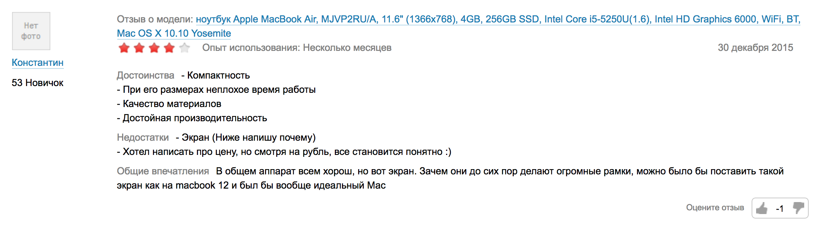
Структура отзывов
Notes:
Отзыв представляет собой объединение 3 частей: положительное резюме, отрицательное резюме и комментарий в свободном стиле, однако в работе данное разделение учтено не было, все остальные детали отзывов, а именно: вся информация о пользователе, рейтинг отзыва, количество согласных и несогласных людей, опыт использования пользователем продукта, были проигнорированы. Также была создана база данных с 415 идеальными аспектами – теми, что указываются, как описание характеристик того или иного товара.

Slide 9
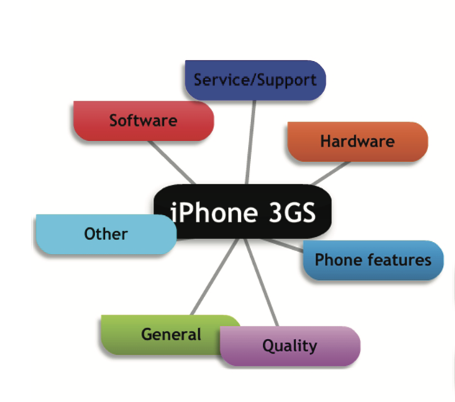


Алгоритм работы программы
Получение идеальных аспектов
415
Построение общей иерархии аспектов
Выделение ключевых аспектов из отзывов
Расчет семантических дистанций для пар аспектов
45435
Отзывы
Notes:
О получении идеальных аспектов уже было сказано, это верхняя ветвь схемы на слайде. Для них была построена иерархия вручную. Теперь более подробно про нижнюю ветвь схемы. На ней представлены шаги, каждый из которых я более подробно объясню далее. Суть алгоритма такова, что из полученных отзывов было выявлено 45435 ключевых аспектов, для них рассчитаны семантические дистанции для каждой из пар и в итоге построена иерархия аспектов для отзывов пользователей об электронных устройствах на основе идеальной иерархии, построенной вручную.

Slide 10
Выявление аспектов
Выявление слов или сочетаний, где главным словом является существительное
Выявление значимых аспектов
Очистка данных
One-class SVM
Отзывы
45435
уникальный значимый аспект
(полный расчет произведен для 1000 самых частых)
Удаление дублей
421715
Notes:
Так как отзывы, полученные с ulmart.ru, приходят зашумленными и содержат в себе большое количество случайных символов, то первым делом производится очистка входных данных. В процессе очистки из отзывов исчезают случайные пользовательские повторы, лишние знаки препинания, символы, распознавание которых программой невозможно. Все отзывы были приведены к единому стилю, под этим подразумевается нижний регистр и обязательное наличие в конце точки, что способствовало корректной работе API ИСП РАН [2] в дальнейших вычислениях.
Далее производится выявление частей речи всех слов в каждом из отзывов. Данная обработка требуется для того, чтобы в дальнейшем осуществить поиск слова-существительного или набора слов, где главным словом также является существительное. Во втором случае также используется метод построения синтаксического дерева предложения, что позволяет найти нужные связи.
После создания набора всех аспектов производится выявление значимых аспектов в контексте данной работы. Для выполнения данной задачи были использованы возможности методов машинного обучения, а именно One-Class SVM. На вход модель получает набор из тренировочных данных, в результате полученный классификатор применяется к тестовым данным. Сначала все имеющиеся аспекты получают метку 1 или -1 в зависимости от того, присутствует ли данный аспект в списке идеальных аспектов. Далее данные делятся в соотношении 80 к 20 на тренировочные и тестовые. Набор из тренировочных данных очищается от тех аспектов, метка которых является -1. В итоге вся эта информация передается для обучения и предсказания классификатором меток для тестовых аспектов. После данного шага было выявлено 421715 аспектов. Однако данное количество слишком велико для цели данной работы и содержит в себе большое количество мусора. Поэтому следующим шагом была группировка, под этим подразумевается удаление всех дублей, что существенно снизило количество аспектов и их стало 45435.
В дальнейшем для ускорения разработки программы количество аспектов было еще более сужено до 1000 экземпляров, которыми являются самые частые слова и словосочетания. Последующие результаты и числа будут актуальны в рамках данной 1000. Данный набор перекликается по содержанию с 415 идеальными аспектами, более 50% аспектов из них содержатся в суженом аспектном наборе.

Slide 11
Характеристики
PMI Review
PMI Sentence
Local context
Global context
Lexical
Syntactic
Notes:
Теперь перейдем к вычислению семантического расстояния. Для выполнения данной цели было выбрано 6 характеристик, которые вы видите на экране. Далее о каждой из них я расскажу подробнее.

Slide 12
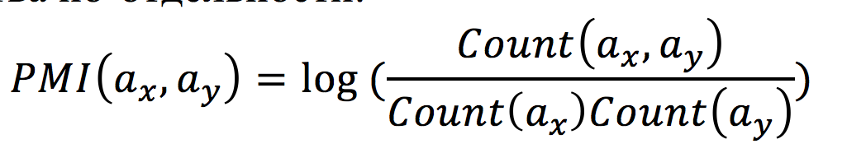
PMI features
Разница в характеристиках заключается в корпусе отзывов/предложений, который передается для дальнейшей обработки в метод расчёта PMI
Notes:
PMI характеристика содержит в себе 2 характеристики. Разница в характеристиках заключается в корпусе отзывов/предложений, который передается для дальнейшей обработки в метод расчёта PMI. Формула для расчета на экране, ах и ау – это аспекты из пары.

Slide 13
Пример
Пара аспектов: «компьютер» и «экран».
Отзывы:
1) «Обычный офисный компьютер, начального уровня. Очень шумный. Постоянно присутствует гул процессорного вентилятора, скорость которого система не желает регулировать»
2) «Хорошая производительность, чисто рабочая машина. Куплено уже 4 компьютера 3,3 ггц с 8 гб памятью. 1С, офис, тимвьюер и другое рабочее ПО одновременно держит очень неплохо»
3) «В компьютерах разбираюсь плохо, но нужен был компьютер для работы. Купила данный компьютер, и нисколько не жалею, компьютер мощный, быстрый. В контакт центре очень вежливый молодой человек помог подключить компьютер, экран отличный, все работает) спасибо»
PMI review = log(1/3*1) = -1.0986122886681098
PMI sentence = log(1/5*1) = -1.6094379124341003
Notes:
Теперь пример, у нас имеется 2 аспекта в паре компьютер и экран и 3 изначальных отзыва пользователей до какой-либо обработки. Количество отзывов, где присутствуют оба аспектов всего 1. Количество отзывов, где есть аспект компьютер = 3, а экран = 1. Эти данные позволяют нам произвести вычисление характеристики pmi review. В случае с pmi sentence расчеты производятся аналогичным образом, только все количества мы берем относительно предложений, а не отзывов.

Slide 14
Contextual features
Для локальной характеристики контекст - набор 2 левых и 2 правых слов от аспекта во всех отзывах, где он встречается.
Для глобальной характеристики контекст - набор отзывов, где встречается конкретный аспект.
«Обычный офисный компьютер, начального уровня. Очень шумный. Постоянно присутствует гул процессорного вентилятора, скорость которого система не желает регулировать»
Notes:
Contextual характеристика также содержит в себе 2 характеристики. Для локальной характеристики контекст - набор 2 левых и 2 правых слов от аспекта во всех отзывах, где он встречается. Для глобальной характеристики контекст - набор отзывов, где встречается конкретный аспект.

Slide 15
Пример
Входные данные идентичны данным из 1 примера.
Локальным контекстом для аспекта «компьютер» будет набор: Обычный офисный начального уровня уже 4 3,3 ггц _BEGIN_SENTENCE_ В разбираюсь плохо нужен был для работы Купила данный и нисколько не жалею мощный быстрый.
Локальным контекстом для аспекта «экран» будет набор: все подключить отличный все.
Глобальным контекстом для аспекта «компьютер» будет набор отзывов 1-3.
Глобальным контекстом для аспекта «экран» будет отзыв 2.
Для каждой пары аспектов производится вычисление значения kl-divergence между ngram’ами их контекстов с помощью scipy.stats.entropy.
Полученное значение является результатом характеристики context. Разница лишь в том, где ищутся контексты для аспектов.
Notes:
Теперь пример, все входные данные, как и в предыдущем примере. Количество слов в локальном контексте для аспекта всегда кратно 4, если слово стоит на границе, не имеет 2 слов слева или справа, то тогда подставляются слова _BEGIN_SENTENCE_ и _END_SENTENCE_. Для глобального контекста просто ищем отзывы, где встречается наше аспект.
Далее для каждого из контекстов, преобразованных в вектора с помощью vectorizer.fit_transform, был произведен smoothing данных. Результатом работы метода smoothing’а данных является n-gram, каждое значение в котором, если он не пуст, делится на количество слов в контекстах аспектов. Далее для каждой пары аспектов производится вычисления значения kl-divergence между n-gram’ами с помощью встроенной функции scipy.stats.entropy. Данное значение и является результатом характеристики context. Разница лишь в том, где ищутся контексты для аспектов.

Slide 16
Syntactic feature
Синтаксические деревья для всех предложений из отзывов пользователей
Отзывы
Нахождение кратчайшей дистанции между каждой парой аспектов
Аспекты
Notes:
Далее syntactic feature. Для каждого из отзывов для ускорения работы программы с помощью API ИСП РАН для отзывов строятся синтаксические деревья. Для каждой пары аспектов выполняется поиск кратчайшего расстояния между ними в дереве.

Slide 17
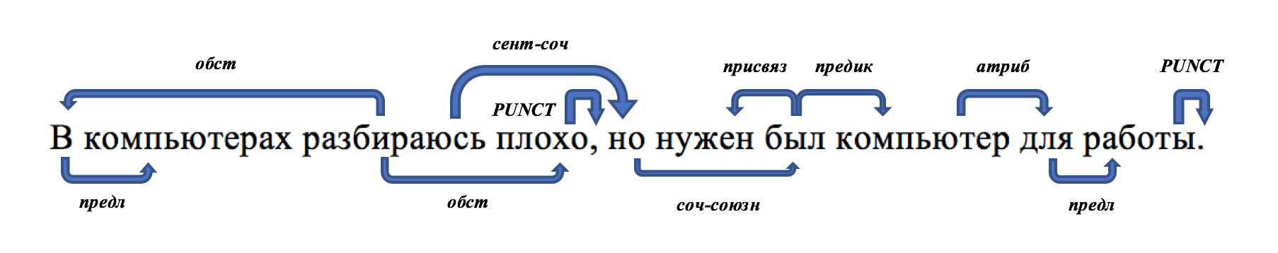
Пример
Пара аспектов: «компьютер» и «экран».
Отзыв:
«В компьютерах разбираюсь плохо, но нужен был компьютер для работы. Купила данный компьютер, и нисколько не жалею, компьютер мощный, быстрый. В контакт центре очень вежливый молодой человек помог все подключить, экран отличный, все работает) спасибо».
Для дерева выполняется поиск кратчайшего пути между указанными аспектами.
Если количество отзывов, где присутствует пара аспектов больше одного, то берется среднее арифметическое длин кратчайших путей, в противном случае просто берем данный путь.
Это и будет значением величины syntactic.
Notes:
Возьмем отзыв, который на слайде. Для примера приведен графический вариант синтаксического дерева для 1 предложения данного отзыва. Для общего дерева отзыва выполняется поиск кратчайшего пути между указанными аспектами. Если количество отзывов, где присутствует пара аспектов больше одного, то берется среднее арифметическое длин кратчайших путей, в противном случае просто берем данный путь. Это и будет значением величины syntactic.

Slide 18
Lexical feature
ABS(LENGTH(ASPECT#1)-LENGTH(ASPECT#2))
Notes:
Lexical характеристика самая простая в вычислении. Формула на слайде.

Slide 19
Пример
Пара аспектов: «компьютер» и «экран».
Результат Lexical будет равен ABS(LENGTH((компьютер)-LENGTH((экран)) = 4.

Slide 20
Семантическая дистанция
PMI Review
PMI Sentence
Local context
Global context
Lexical
Syntactic
Semantic distance
Notes:
Все перечисленные мною характеристики важны и нужны для вычисления семантического расстояния между аспектами.

Slide 21
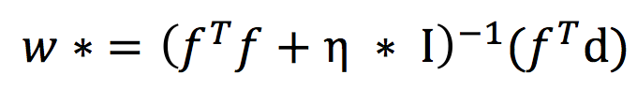
Семантическая дистанция
f – вектор характеристик, η – константное значение, равное 0.4, I – единичная матрица, d – вектор, содержащий в себе все кратчайшие пути между идеальными аспектами в построенном вручную дереве
w - вектор, вычисленный на шаг раньше, а другие множители являются значениями характеристик для конкретной пары аспектов, которые получаются путем извлечения из баз данных
Notes:
Для вычисления семантической дистанции было выбрано два способа расчётов, один из которых был приведен в статье, которая легла в основу данной работы, а второй является примером использования методов машинного обучения на практике. В первом способе производится вычисление вектора w, представляющего собой набор характеристик (PMI, Lexical, Syntactic, Contextual) идеальных аспектов. Данный вектор вычисляется по формуле со слайда. Далее для каждой пары аспектов семантическое расстояние равно формуле со слайда.

Slide 22
Пример
Характеристики | Минимальное семантическое расстояние | Максимальное семантическое расстояние
Все - PMI | 3.22577963930419 | 174.024996616039
Все - Context | 1.122215 | 206.717428100923
Все - Lexical | 1.27966383810979 | 269.474891065696
Все - Syntactic | 2.10356463930419 | 276.680485058915
Все + Bayes (Дополнительная характеристика) | 10.2304768970291 | 436.156013125701
Все | 1.22577963930419 | 277.802700058915
Notes:
Для 1 подхода было решено также изучить влияние каждой из характеристик на итоговый результат для семантического расстояния. В итоге была получена таблица, которую вы видите на слайде. Как видно из приведенной таблицы, каждая из характеристик влияет на итоговый результат, что говорит о необходимости использования каждой из них. По очереди применялся алгоритм вычисления семантической дистанции между аспектами в парах для разных наборов характеристик. Также было попробовано добавление еще одной 7 характеристики, чье значение константно равнялось 1.

Slide 23

RandomForest
Предвычисленные реальные длины путей для каждой пары идеальных аспектов, а также набор из 6 характеристик для каждой пары аспектов
sklearn.ensemble
Notes:
Второй способ представляет собой пример использования RandomForestRegressor, который являет частью пакета библиотеки sklearn.ensemble. В качестве входных данных для обучения модели поступают результаты идеальных аспектов, а именно их предвычисленные реальные длины путей для каждой пары аспектов, а также набор из вышеупомянутых 6 характеристик для каждой пары аспектов. Обучившись модель получает задание предсказать результаты уже для реальных данных.

Slide 24
Сравнение
Для способа 1 данные расстояний угадываются верно реже, нежели чем в способе 2.
Способ 2 зависит от тренировочной выборки и поэтому не имеет возможности выдавать результаты, выходящие за пределы предложенных ему для обучения, что является минусом, коим не страдает 1 способ.
За счет большего диапазона значений 1 способ является более удобным в плане построения дальнейшей иерархии аспектов.
В качестве преимущества второго способа можно указать скорость его работы, которая в разы выше нежели чем у 1 подхода.
Notes:
Проведенное изучение двух подходов к вычислению семантического расстояния показало наличие, как преимуществ, так и недостатков у обоих. Дальше вся инфа на слайде.

Slide 25
Построение иерархии
Зеркальные фотоаппараты
Общая информация
Категория
Тип
Цвет
Производитель
Цена
Характеристики
Тип матрицы
Разрешение матрицы
Формат файлов
Съемка видео
Разъемы
Карты памяти
Элемент питания
Дисплей
Тип дисплея
Размер дисплея
Вспышка
Подключение внешней вспышки
Объектив
Оптический зум
Тип фокусировки
Расстояние фокусировки
Дополнительно
Гнездо для крепления штатива
Особенности
Габариты устройства
Размеры
Вес
Упаковка
Размер упаковки
Тип упаковки
Notes:
В итоге мы получаем иерархию аспектов. На слайде приведен пример иерархии, на деле же иерархической дерево очень велико по размеру в связи с большим количеством аспектов. Поэтому приводится маленькая его часть.

Slide 26
Список использованных источников
Сайт материалов университета Иллинойс [Электронный ресурс]. URL: https://courses.engr.illinois.edu/cs498jh/Slides/Lecture03.pdf (дата обращения: 20.12.2016);
Сайт API Института системного программирования Российской академии наук [Электронный ресурс]. URL: https://api.ispras.ru/ (дата обращения: 22.11.2016);
С. Ким, Д. Цанг, Ж. Чен, Э. Оу, Ш. Лиу, “A Hierarchical Aspect-Sentiment Model for Online Reviews”, Департамент компьютерных наук, Корея, 2010;
Jianxing Yu, Zheng-Jun Zha, Meng Wang, Kai Wang, Tat-Seng Chua, “Domain-Assisted Product Aspect Hierarchy Generation: Towards Hierarchical Organization of Unstructured Consumer Reviews”, School of Computing, National University of Singapore, Institute for Infocomm Research, Singapore;
Jianxing Yu, Zheng-Jun Zha, Meng Wang, Tat-Seng Chua, “Hierarchical Organization of Unstructured Consumer Reviews”, School of Computing National University of Singapore;
В. Проноза, Е.В. Ягунова, “Аспектный анализ отзывов о ресторанах для рекомендательных систем е-туризма”, Санкт-Петербургский государственный университет, Санкт-Петербург, 2010;
А.А. Бреслав, А.П. Лукьянова, М.А. Коротков, “Построение иерархии классов по текстовым описаниям”, Санкт-Петербургский государственный политехнический университет, Санкт-Петербург, 2011;
К. Murthy, T.A. Faruquie, L.V. Subramaniam, K.H. Prasad, M. Mohania, “Automatically Generating Term-frequency-induced Taxonomies”, ACL, 2010.
S. Roy and L.V. Subramaniam, “Automatic Generation of Domain Models for Call Centers from Noisy Transcriptions”, ACL, 2009;
R. Snow and D. Jurafsky, “Semantic Taxonomy Induction from Heterogenous Evidence”, ACL, 2006;
H. Yang and J. Callan, “A Metric-based Framework for Automatic Taxonomy Induction”, ACL, 2009;
Сайт документации библиотеки BeautifulSoup [Электронный ресурс]. URL: https://www.crummy.com/software/BeautifulSoup/ (дата обращения: 05.03.2017);
Сайт документации языка Python [Электронный ресурс]. URL: https://docs.python.org/3/ (дата обращения: 20.01.2017);
D. Turdakov, N. Astrakhantsev, Y. Nedumov, A. Sysoev, I. Andrianov, V. Mayorov, D. Fedorenko, A. Korshunov, S. Kuznetsov, “Texterra: A Framework for Text Analysis”, Proceedings of the Institute for System Programming, vol. 26, issue 1, 2014, pp. 421-438.
Notes:
На слайде список источник, использованных при работе.

Slide 27
Спасибо за внимание!
Репина Анастасия Андреевна
aarepina@edu.hse.ru
Москва 2017
Notes:
Спасибо за внимание, я готова ответить на ваши вопросы.

